Slide 1
POVEZOVANJE COVID-19 PODATKOVNIH ZBIRK
Miha Bogataj in Gašper Štepec

Slide 2
Tehnični podatki
PostgreSQL
pgAdmin4
Python
Podatkovne zbirke
Amazon AWS
COVID-19 - World Confirmed Cases, Deaths, and Testing
USA Hospital Beds - COVID-19 | Definitive Healthcare
Coronavirus (COVID-19) Data Hub
COVID-19 United States Reopen and Shut Down Status by State | NY Times
Donald Trump's Approval Ratings | FiveThirtyEight
NYC Coronavirus (COVID-19) Data | New York City Department of Health
COVID-19 Prediction Models Counties & Hospitals | Yu Group (UC Berkeley)
San Francisco Bay Area COVID-19 Tracker
Provisional COVID-19 Death Counts by Sex, Age, and State | CDC / NCHS
OECD
Short-Term Labour Market Statistics

Slide 3
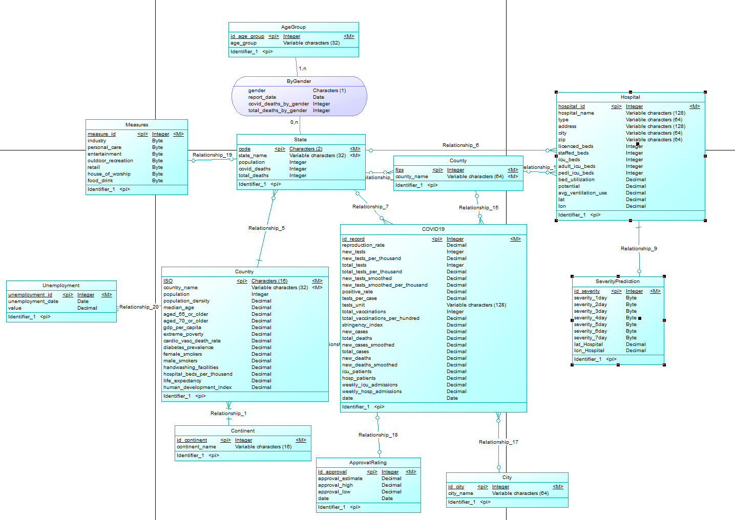
Model podatkovne baze

Slide 4
Poizvedbe
Število potrjenih okuženih glede na milijon prebivalcev po kontinentih
Države z največjim številom potrjenih okuženih na milijon prebivalcev
Države z najmanjšim številom potrjenih okuženih na milijon prebivalcev
Primerjava ukrepov po zveznih državah ZDA
Primerjava med ZDA, New Yorkom ter San Franciscom 13. 5. 2020
Delež starostnih skupin med COVID-19 smrtmi
Delež smrti zaradi COVID-19 po starostnih skupinah
Okrožja z največjim številom bolnišnic
Delež bolnišnic po rangu napovedi za naslednjih 7 dni
Prikaz podatkov o okužbah, smrtih ter testiranju v Sloveniji
Primerjava novih okužb in smrti v Sloveniji s stopnjo brezposelnosti po mesecihdatkov o okužbah, smrtih ter testiranju v Sloveniji
Primerjava novih okužb in smrti v ZDA s stopnjo brezposelnosti ter podporo Donaldu Trumpu po mesecih

Slide 5
Število potrjenih okuženih glede na milijon prebivalcev po kontinentih
continent_name | total_cases_per_million | total_deaths_per_million
North America | 40620.74 | 879.74
Europe | 32808.58 | 747.52
South America | 31051.22 | 850.52
Asia | 4558.76 | 74.24
Africa | 2130.06 | 50.74
Oceania | 762.36 | 22.82

Slide 6
Države z največjim številom potrjenih okuženih na milijon prebivalcev
continent_name | country_name | total_cases | total_deaths | cases_per_million
Europe | Andorra | 8249.00 | 84 | 106762.4409
Europe | Montenegro | 49630.00 | 692 | 79020.861
Europe | Luxembourg | 46986.00 | 508 | 75060.3857
Europe | San Marino | 2493.00 | 62 | 73457.48129
Europe | Czechia | 746714.00 | 12070 | 69727.82287

Slide 7
Države z najmanjšim številom potrjenih okuženih na milijon prebivalcev
continent_name | country_name | total_cases | total_deaths | cases_per_million
Oceania | Vanuatu | 1.00 | 0 | 3.255738239
Asia | Laos | 41.00 | 0 | 5.635308147
Africa | Tanzania | 509.00 | 21 | 8.521079871
Oceania | Samoa | 2.00 | 0 | 10.08013709
Asia | Vietnam | 1497.00 | 35 | 15.3793075

Slide 8
Primerjava ukrepov po zveznih državah ZDA
state_name | population | death_percentage | rating
New York | 19453561 | 11.88681 | 9
Texas | 28995881 | 8.76362 | 7
California | 39512223 | 7.175839 | 12
Florida | 21477737 | 6.426699 | 7
New Jersey | 8882190 | 5.450495 | 7
Najnižja možna ocena je 7 in najvišja možna ocena je 21

Slide 9
Primerjava med ZDA, New Yorkom ter San Franciscom do 13. 5. 2020
date | country_ name | state_ name | city_ name | new_ cases | total_ cases | new_ deaths | total_ deaths
2020-05-13 | United States | NULL | NULL | 20305 | 1400298 | 1741 | 87133
2020-05-13 | United States | New York | New York City | 1331 | 189642 | 72 | 16010
2020-05-13 | United States | California | San Francisco | 118 | 10308 | 7 | 382
Iz dobljenih rezultatov lahko lepo vidimo, da je »prvi val« močno prizadel
New York City in krepko močneje kot pa San Francisco.

Slide 10
Delež starostnih skupin med COVID-19 smrtmi
age_group | covid_deaths [%] | total_deaths
85 years and over | 31.8643 | 871982.0000
75-84 years | 27.3947 | 704438.0000
65-74 years | 21.3276 | 576781.0000
50-64 years | 14.8694 | 475506.0000
55-64 years | 11.9190 | 377170.0000
45-54 years | 4.7882 | 163927.0000
30-49 years | 4.0679 | 190615.0000
35-44 years | 1.7552 | 89917.0000
25-34 years | 0.6232 | 63552.0000
18-29 years | 0.3066 | 54785.0000
15-24 years | 0.0951 | 30972.0000
0-17 years | 0.0093 | 28454.0000
Under 1 year | 0.0000 | 16027.0000
1-4 years | 0.0000 | 2824.0000
5-14 years | 0.0000 | 4703.0000

Slide 11
Delež smrti zaradi COVID-19 po starostnih skupinah
age_group | covid_deaths [%] | total_deaths
75-84 years | 11.7319 | 704438.0000
65-74 years | 11.1552 | 576781.0000
85 years and over | 11.0241 | 871982.0000
55-64 years | 9.5334 | 377170.0000
50-64 years | 9.4337 | 475506.0000
45-54 years | 8.8118 | 163927.0000
30-49 years | 6.4381 | 190615.0000
35-44 years | 5.8888 | 89917.0000
25-34 years | 2.9582 | 63552.0000
18-29 years | 1.6884 | 54785.0000
15-24 years | 0.9266 | 30972.0000
0-17 years | 0.0984 | 28454.0000
Under 1 year | 0.0000 | 16027.0000
1-4 years | 0.0000 | 2824.0000
5-14 years | 0.0000 | 4703.0000

Slide 12
Delež bolnišnic po rangu napovedi za naslednjih 7 dni
severity | sum | percentage
21 | 1318 | 26.4181
20 | 89 | 1.7839
19 | 43 | 0.8619
18 | 23 | 0.4610
17 | 21 | 0.4209
16 | 23 | 0.4610
15 | 112 | 2.2449
14 | 1429 | 28.6430
13 | 157 | 3.1469
12 | 44 | 0.8819
11 | 23 | 0.4610
10 | 24 | 0.4811
9 | 25 | 0.5011
8 | 156 | 3.1269
7 | 1502 | 30.1062

Slide 13
Prikaz podatkov o okužbah, smrtih ter testiranju v Sloveniji
date | country_ name | new_ tests | total_ tests | new_ cases | total_ cases | positive_ rate | new_ deaths | total_ deaths
15.03.2020 | Slovenia | 590 | 3748 | 38 | 219 | 0 | 0 | 1
16.03.2020 | Slovenia | 871 | 4619 | 34 | 253 | 0 | 0 | 1
17.03.2020 | Slovenia | 1121 | 5740 | 22 | 275 | 0 | 0 | 1
18.03.2020 | Slovenia | 1026 | 6766 | 0 | 275 | 0 | 0 | 1
19.03.2020 | Slovenia | 1184 | 7950 | 11 | 286 | 0.029 | 0 | 1
20.03.2020 | Slovenia | 1242 | 9192 | 55 | 341 | 0.029 | 0 | 1
21.03.2020 | Slovenia | 872 | 10064 | 42 | 383 | 0.029 | 0 | 1
22.03.2020 | Slovenia | 731 | 10795 | 31 | 414 | 0.028 | 1 | 2

Slide 14
Primerjava novih okužb in smrti v Sloveniji s stopnjo brezposelnosti po mesecih
year | month | new_cases | new_deaths | value
2019 | 10 | 0 | 0 | 4.4
2019 | 11 | 0 | 0 | 4.1
2019 | 12 | 0 | 0 | 3.8
2020 | 1 | 0 | 0 | 4.1
2020 | 2 | 0 | 0 | 4.2
2020 | 3 | 802 | 15 | 4.5
2020 | 4 | 627 | 76 | 5.4
2020 | 5 | 44 | 17 | 5.5
2020 | 6 | 127 | 3 | 5.3
2020 | 7 | 556 | 8 | 4.8
2020 | 8 | 727 | 14 | 4.7
2020 | 9 | 2807 | 17 | 4.7
2020 | 10 | 28617 | 188 | 4.9

Slide 15
Primerjava novih okužb in smrti v ZDA s stopnjo brezposelnosti ter podporo Donaldu Trumpu po mesecih
year | month | new_ cases | new_ deaths | value | approval_ estimate | approval_ high | approval_ low
2019 | 10 | NULL | NULL | 3.6 | NULL | NULL | NULL
2019 | 11 | NULL | NULL | 3.5 | NULL | NULL | NULL
2019 | 12 | NULL | NULL | 3.5 | NULL | NULL | NULL
2020 | 1 | 14 | 0 | 3.6 | 42.8943 | 47.3660 | 38.4226
2020 | 2 | 81 | 2 | 3.5 | 43.5751 | 48.1224 | 39.0278
2020 | 3 | 448078 | 11761 | 4.4 | 43.5441 | 48.1835 | 38.9047
2020 | 4 | 1887589 | 131936 | 14.7 | 44.2529 | 48.1722 | 40.3336
2020 | 5 | 1465219 | 85293 | 13.3 | 43.2798 | 47.2793 | 39.2803
2020 | 6 | 1684735 | 43178 | 11.1 | 41.2217 | 45.3186 | 37.1247
2020 | 7 | 3833180 | 52778 | 10.2 | 40.4069 | 44.6650 | 36.1488
2020 | 8 | 2918610 | 58915 | 8.4 | 41.7198 | 46.3650 | 37.0746
2020 | 9 | 2403823 | 46527 | 7.9 | 43.1580 | 47.9195 | 38.3964
2020 | 10 | 3845115 | 47440 | 6.9 | 43.2605 | 47.6385 | 38.8825
2020 | 11 | 8850234 | 74158 | 6.7 | 44.4510 | 49.5656 | 39.3364

Slide 17
Zaključek
Vpliv na cel svet
Ekonomski vpliv manj razviden v Sloveniji kot ZDA
Padec popularnosti predsednika ZDA
Bolj razviden vpliv na manjše, razvite in neizolirane države
Enako velja za kontinente
Nevarnost virusa glede na starost

